Slide 1
Determinantes indefinidos

Slide 3
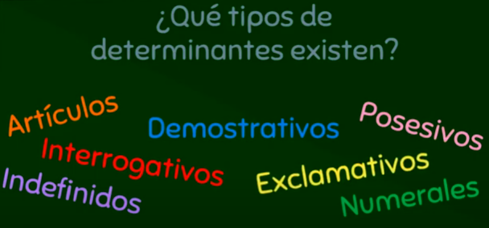

Slide 6
